Slide 1
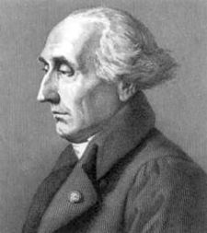
§2.3 理想、完整体系的拉格朗日方程
拉格朗日1788年发表《分析力学》建立了经典力学的拉格朗日形式，用体系的动能和势能取代了牛顿形式的加速度和力，将力学的研究和应用范围开拓到整个物理学．
Lagrange(1736-1813)意大利

Slide 2
从牛顿定律出发, 要建立一组不含约束力、只含独立坐标的动力学方程, 要经过一系列运算过程，方能得到一组独立的微分方程.
而使用拉格朗日方程能建立约束力和不独立坐标都不出现的动力学方程，直接写出实际要解的3n-k个独立微分方程.

Slide 3
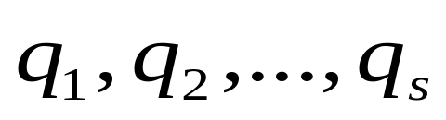

1.推导理想、完整体系的拉格朗日方程
定义: 直接用广义坐标表示且不含约束力的动力学方程称为拉格朗日方程.
设体系由n个质点组成，受k个理想、完整约束，其自由度为s=3n-k，即需要s个独立坐标即广义坐标，用表示。
完整约束的条件:
(2.2)
达朗贝尔方程:
(1.4)

Slide 4

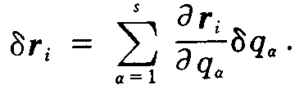
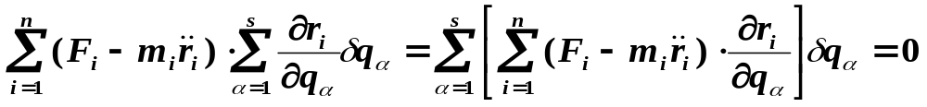
体系可用s=3n-k个独立坐标, 即广义坐标描述，体系中每一个质点的位置r_{i}也应该可用s个广义坐标及时间t来表示：
(3.1)
由(3.1)取变分得
(3.2)
代入达朗贝尔方程，得

Slide 5
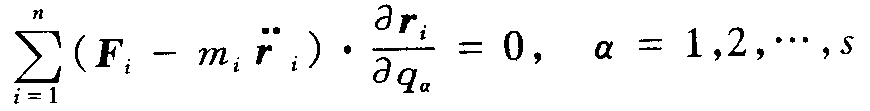
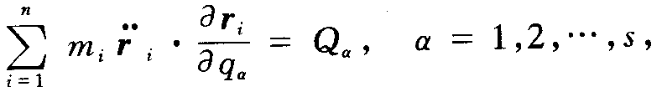
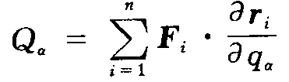

由独立变分要求可得:
或
(3.3)
式中
(3.4)
称为对应于广义坐标 的广义力.
(3.3)共有s个方程, 与达朗贝尔方程等价.

Slide 6
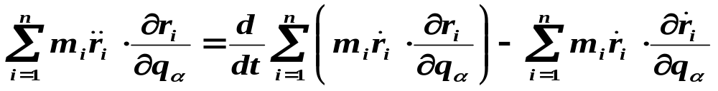
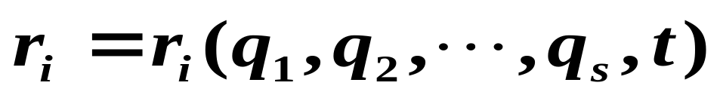
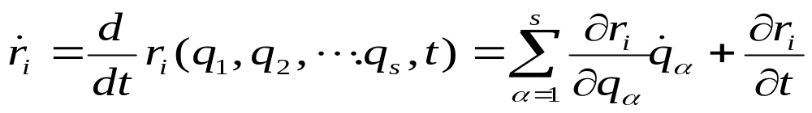
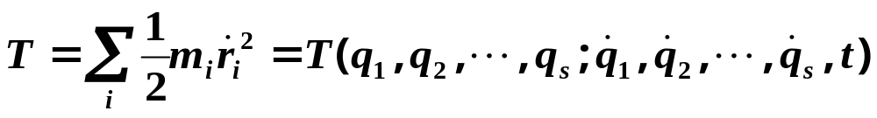
(3.3)
改写(3.3)左边
(3.5)
由(3.1)式
(3.6)
动能:
(3.7)

Slide 7
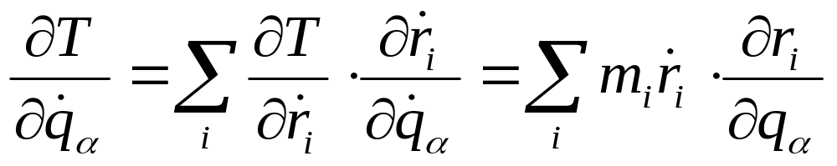

(3.6)
(3.7)
由(3.6)(3.7)可得
(3.8)
(3.9)

Slide 8
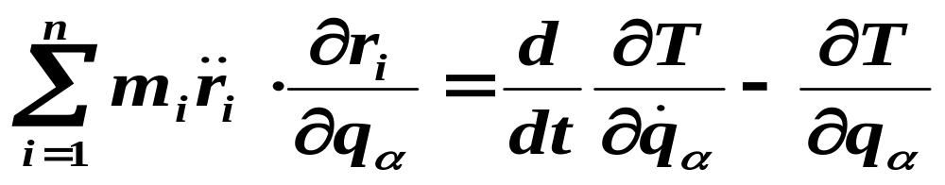
(3.8)
(3.9)
代入(3.5)
(3.5)
得

Slide 9
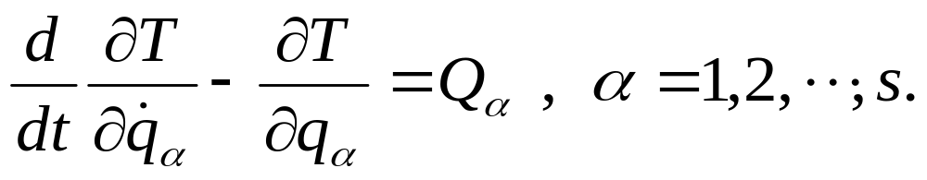
代回(3.3)式左边
(3.10)
为理想、完整体系的普遍方程---拉格朗日方程

Slide 10
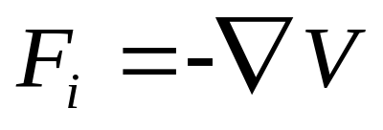
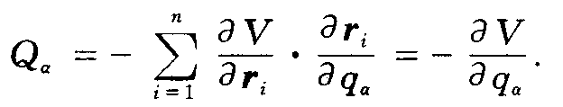
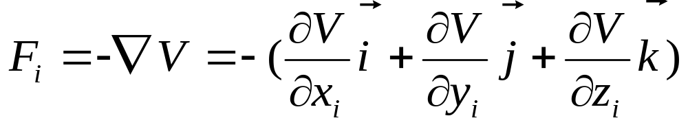
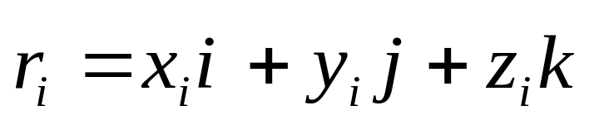
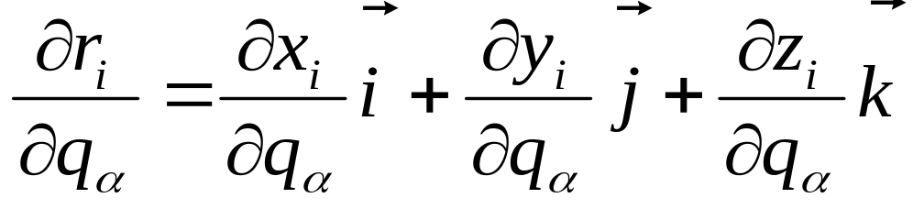
2. 拉格朗日函数
如果主动力F_{i}均为保守力, , 则(3.4)式广义力Q_{α}可表示为
(3.11)

Slide 11
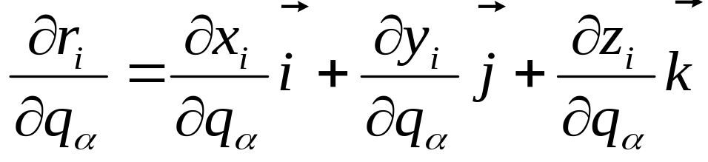
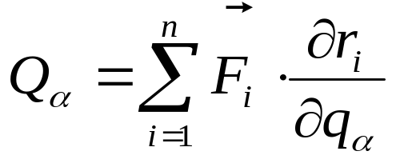
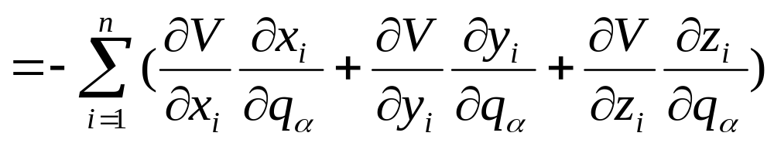
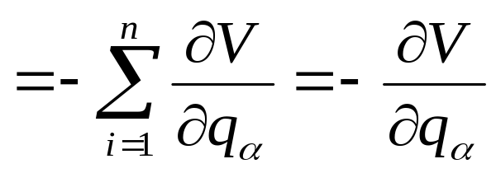
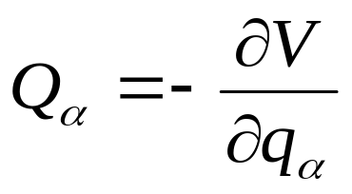

Slide 12
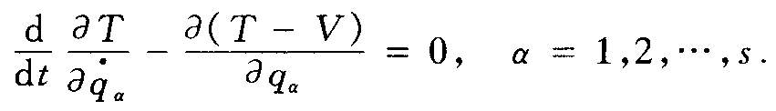
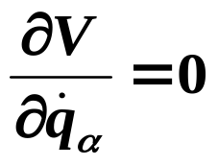

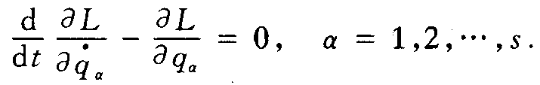

代入(3.10)
(3.10)
得：
因为 , 令 , 则拉格朗日方程改写成
(3.12)
形式为 的L函数称为拉格朗日函数.

Slide 13
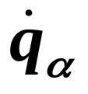
小 结:
L函数必须表示成以广义坐标q和广义速度 及时间t的函数形式.
(2) L函数是保守体系的特性函数, 由它可导出体系的动力学方程.
(3) (3.12)式是保守体系的拉格朗日方程. 它成立的条件是: 体系所受的约束是理想和完整的, 主动力都是保守力 .
(3.12)
(4) 所说的保守体系即指约束是完整的, 并且主动力都是保守力.

Slide 14
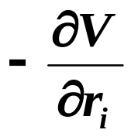
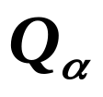
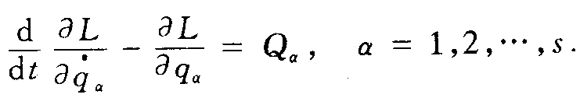
当主动力既有保守力又有非保守力时, 我们往往把保守力部分用 表示, 非保守力部分仍用广义力 表示. 这样拉格朗日方程就变为
(3.14)
注意: 这种形式拉格朗日方程的广义力 中只包含非保守的主动力, 保守力部分已反映到L中去了.

Slide 15
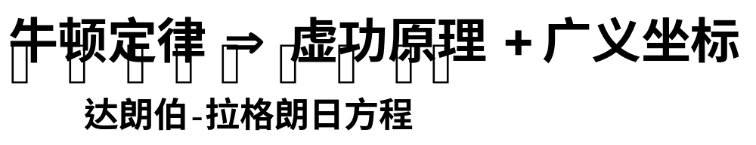
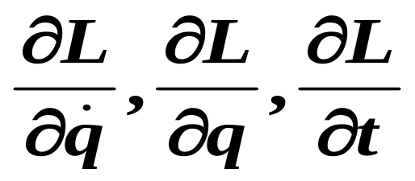
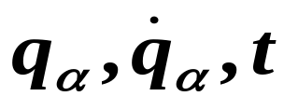
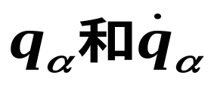
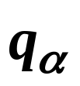
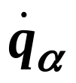
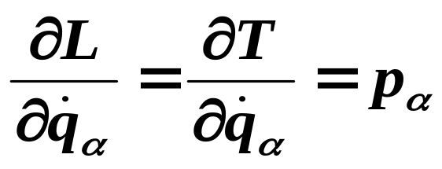
3. 讨论 ：
(1) 推导思路
（2）L 中的
相互独立. 在作
运算时，其它变量 是瞬时“冻结”了的约束条件所允许的、与 t 无关的任意广义坐标（如虚位移的概念）. 但由拉氏方程表示的是实际质点的运动（实位移是虚位移中的一个），因而解出的 是 t 的函数， 是 的时间变化率. ref. 粱 P.83
（3）
称为广义动量 ( 可以是线动量,角动量 )

Slide 16
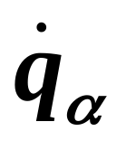
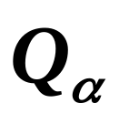

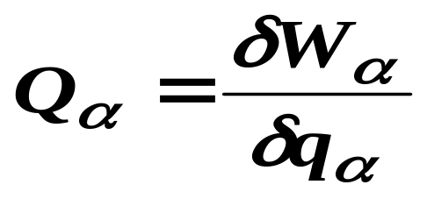



（4）
称为广义速度 ( 可以是线速度, 角速度 )
（5）
是广义力 ( 主动力 ) ( 可以是力, 力矩, 压强 )
分析力学特点优点？缺点？
中不包含约束反力, 可用
求
(6) 力学体系不同，
不同，但 拉氏方程形式不变.
（分析力学的优点，与牛顿力学比较）
L =T-V ：是力学体系的一个特性函数, 表征 系统的约束、运动状态 、相互作用等性质.
（7）L -方程也可以从哈密顿原理导出.

Slide 17
（8）分析力学的普遍原理
考虑非理想约束情况，达朗伯- 拉格朗日方程 表述为：
主动力、非理想约束力和惯性力的虚功之和为零
牛顿定律
承认前者导出后者比承认后者导出前者更简洁，更富有概括性，故称为力学的普遍原理.

Slide 18
（4）对拉格朗日方程的评价
拉氏方程的特点（优点）：
• 是一个二阶微分方程组，方程个数与体系的自由度相同。形式简洁、结构紧凑。而且无论选取什么参数作广义坐标，方程形式不变。
• 方程中不出现约束反力，因而在建立体系的方程时，只需分析已知的主动力，不必考虑未知的约束反力。体系越复杂，约束条件越多，自由度越少，方程个数也越少，问题也就越简单。
• 拉氏方程是从能量的角度来描述动力学规律的，能量是整个物理学的基本物理量而且是标量，因此拉氏方程为把力学规律推广到其他物理学领域开辟了可能性，成为力学与其他物理学分支相联系的桥梁。
拉氏方程的价值
拉氏方程在理论上、方法上、形式上和应用上用高度统一的规律，描述了力学系统的动力学规律，为解决体系的动力学问题提供了统一的程序化的方法，不仅在力学范畴有重要的理论意义和实用价值，而且为研究近代物理学提供了必要的物理思想和数学技巧。

Slide 19
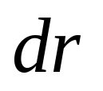
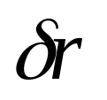

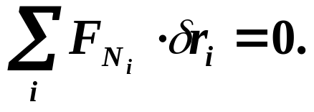
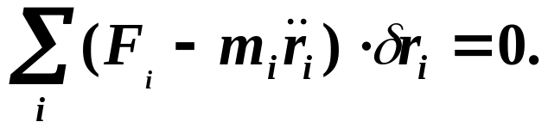
一、理想约束 达朗贝尔方程
实位移
虚位移
虚功
理想约束
理想约束:
如果力学体系是由一些刚体和质点所组成的，只要物体间的连接是刚性的, 所有接触面或是理想光滑, 或是绝对粗糙，则力学体系可看成具有理想约束的体系.
达朗贝尔方程

Slide 20

二、 完整约束 广义坐标
完整约束是指约束条件只和体系各质点的坐标r_{i}及时间t有关,约束方程可写成
如果一个力学体系受到的约束都是完整的，则称为完整体系.
如果不能由约束方程直接消去不独立坐标，这种约束称为非完整约束．
广义坐标: 建立一个力学体系的动力学方程所需要的独立坐标.

Slide 22
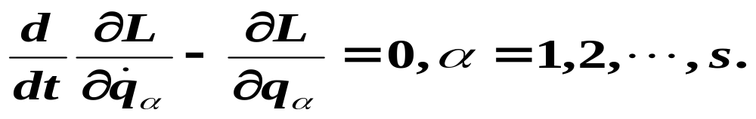
式中
称为拉格朗日函数.
L函数必须表示成广义坐标、广义速度及时间t的函数形式.
L函数是保守体系的特性函数, 由它可导出体系的动力学方程.
(3) 保守体系的拉格朗日方程成立的条件是: 体系所受的约束是理想和完整的, 主动力都是保守力 .

Slide 23
3. 拉格朗日方程与牛顿动力学方程的两点主要差别
拉格朗日动力学方程取较简洁的形式. 由n个质点组成受到k个约束条件限制的力学体系, 应用牛顿定律需要3n+k个方程联立求解, 而用拉格朗日方程只有3n-k个.
(2) 牛顿方程从物体受力角度导出其动力学方程, 拉格朗日方程则从能量的角度来写动力学方程. 这有两个好处:
1⁰ 力是矢量, 能量是标量, 一般来说处理标量要比处理矢量方便.
2⁰ 更主要的, 力仅是力学范围内的一个物理量, 而能量则是整个物理学的一个基本物理量. 这就为把力学规律推广应用到其他物理学领域开辟了可能性, 使拉格朗日方程成为力学和物理学其他分支相联系的桥梁．

Slide 24
4. 拉格朗日方程解力学问题时的两点特别注意事项．
(1) 拉格朗日方程是对力学体系的整体而言，因此首先要分清体系和外界．拉格朗日方程中的T和V必须是体系整体的动能和势能.
(2) 在将体系的T和V代人拉格朗日方程前, 必须利用约束条件先将其中的不独立坐标及其对时间的微商, 全部换为广义坐标q和广义速度 . 只有这样T-V才是体系的拉格朗日函数, 才能得出正确的动力学方程．
利用拉格朗日方程的几个例子.

Slide 25

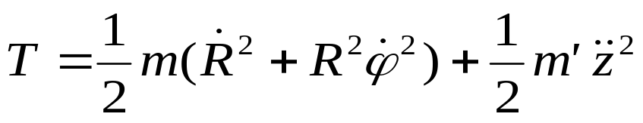







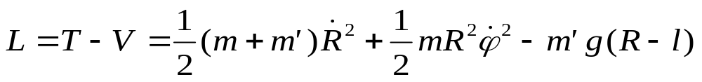

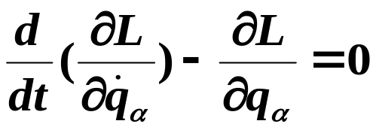
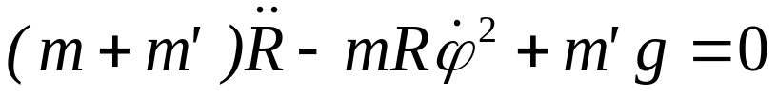


[例1] 利用拉格朗日方程写出1.3 节中图1.7的运动微分方程。
解：完整保守系，自由度为2，取 为广义坐标，有：
体系动能：
体系势能：
利用约束关系 消去z得拉氏函数
代入完整保守体系的拉氏方程得:

Slide 26













[例2] 写出如图所示力学体系的拉格朗日方程。（1）质量为 的滑块约束在水平的Ox轴上无摩擦地滑动，滑块上带有质量为 的平面单摆，摆长为 。（2）同上，但滑块 通过劲度系数为k的弹簧和固定点相连。（3）同上，但已知滑块作简谐运动 。
(a)
(b)
(c)

Slide 27









(a)
(b)
(c)
解: (1) 体系为滑块和单摆，自由度为2，取滑块坐标x 和摆的
摆角 为广义坐标，则
体系动能：
体系势能：

Slide 28




由此得拉氏函数：
代入完整保守体系拉格朗日方程，得
（书上有错）
(2) 动能和(1)一样多，势能中多了一项弹性势能 。因
此将体系相应的拉格朗日函数代入拉格朗日方程，得

Slide 29



(a)
(b)
(c)
(3) 体系仅为单摆，滑块对单摆来说是个不稳定约束，体系的自
由度为1，取 为广义坐标。用x,y表示质点的坐标， 则
以 代入得拉氏函数
代入拉格朗日方程得

Slide 30







[例3] 转动杆上质点的运动
如图2.3所示，一光滑杆在竖直平面OYZ内以角速度ω绕水平轴ox转动,
一质点约束在杆上运动,t=0时
,求质点的运动规律和杆的约束反
力
。
解：（1）求运动规律
体系的自由度为1，以r为广义坐标，拉格朗日函数为
（1）
代入拉氏方程得
（2）

Slide 31








上式为二阶线性常系数非齐次微分方程。设
（3）
是（2）式的一个特解，将（3）式对t求二次导数，得
（4）
将（3）、（4）式代入（2）式解得
，所以
（2）式的一个特解为
（5）
则（2）式的解为
（6）
根据初始条件：t=0时，
可得

Slide 32





代入（6）式，得质点的运动规律
（7）
（2）求约束反力
由牛顿第二定律，有
将
代入上式，得
（8）
由（7）式，有
（9）
（9）式代入（8）式得约束反力

Slide 33


[例4] 在光滑平面上竖直固定一半径为r的圆柱体，设长为l的轻绳的一端固定在柱底侧面的O点，另一端系着一质量为m的小球，小球在平面上以垂直于绳方向的初速度v₀运动，试求：(1)体系的拉格朗日函数、运动方程及其解；(2)小球碰到柱体时的位置和所耗的时间。

Slide 34







解：（1）求体系质点的L函数、运动方程及其解
质点的自由度为1，选取图中的θ角为广义坐标，则
对t求导一次得:
拉格朗日函数为
（1）
将
和
代入拉氏方程得质点的运动
微分方程为:

Slide 35








（2）
积分得
（3）
再积分得质点运动规律为
（4）
（2）质点碰到柱体的位置和时间
当
时小球与柱体相碰
积分
得
由（3）式有
（5）

